Slide 1
Выступление врача-диетолога

Slide 2
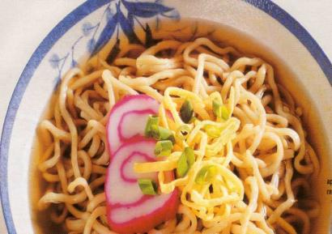
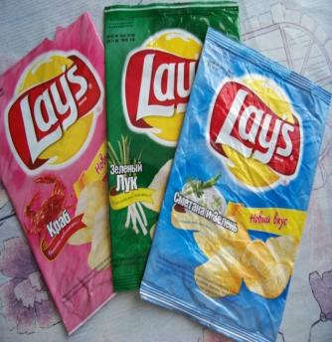
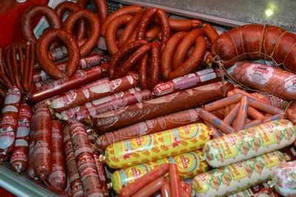
Супы и вермишели быстрого приготовления, каши – минутки, чипсы, сухарики, бульонные кубики – все эти продукты содержат в своём Глютамат натрия – усилитель вкуса, действует почти как наркотик

Slide 3
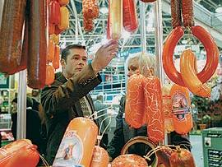
Нитриты и нитраты натрия Е 250 и Е 251 используются в мясных и колбасных изделиях – вызывают аллергические реакции, головную боль, печёночные колики, раздражительность

Slide 4
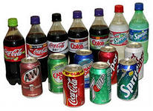
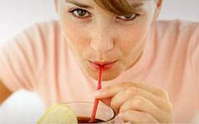
Серьёзные претензии предъявляются к подсластителю аспартаму, который входит в состав сладких газированных напитков. При 30 градусах аспартам начинает распадаться на метанол и формальдегид, который считается канцерогеном.

Slide 5
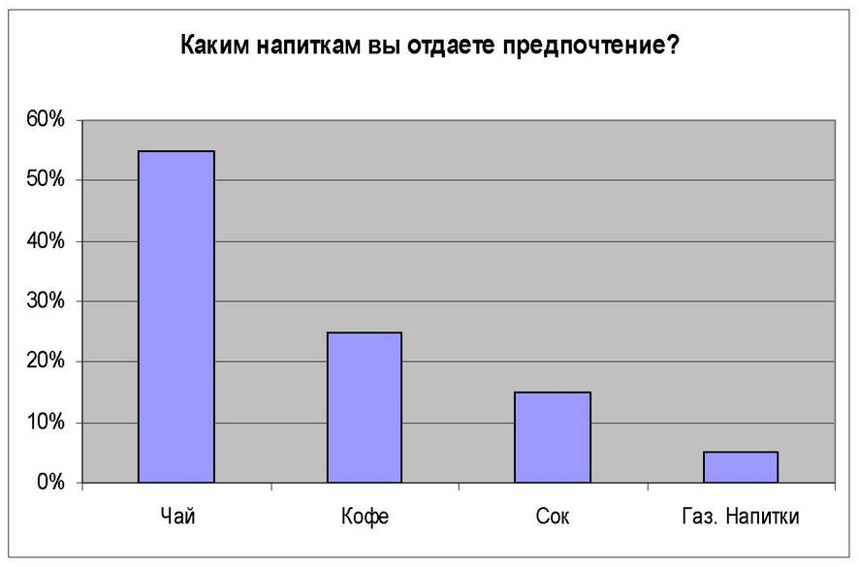

Slide 6
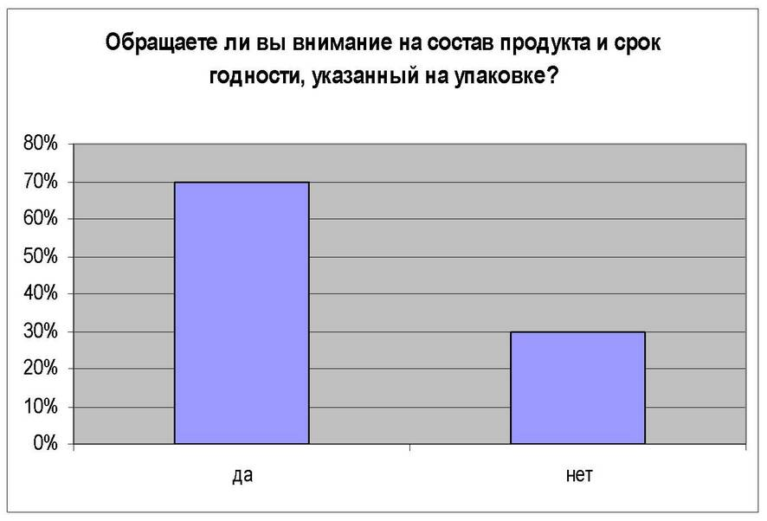

Slide 7
